Slide 1
Eén landelijk certificaat voor ondernemende scholen.
Eén landelijk certificaat voor ondernemende leerlingen.
Kader waarbinnen scholen eigen invulling kunnen geven en eigen accenten kunnen leggen.
Netwerk waar uitwisselen en samenwerken centraal staan.
Al 17 scholen!

Slide 2
Bijvoorbeeld in de onderbouw:
Het vak economie
Gastspreker
Vakoverstijgend project haven
Bedrijfsbezoek
Bijvoorbeeld in de bovenbouw:
Opdracht interview manager
Eigen bedrijf
Module boekhouden
Module beleggen
Bedrijfsbezoek
Colleges HBO
Gastsprekers
Managementgame

Slide 3
Modules
Hoeksch Lyceum
Uitvoeren Junior Company
Oriëntatie
Organisatie
START Junior Company
Jan
Feb
Apr
Mei
Jun
Jul
Aug
Sep
Okt
Nov
Dec
Marketing
Financiering
Liquidatie en
Afstuderen
Een Business-jaar bestaat uit zes modules van elk zes tot acht dagdelen.

Slide 4
Calvijn Business School
In het 3e leerjaar volgen alle mavoleerlingen de Business School gedurende 4 uur in de week.
Zij volgen het programma Handel & Verkoop uit de gemengde leerweg.
In het 4e leerjaar is de Business School een keuzevak.
Daarnaast:
Bedrijfsbezoeken (Staples Office Centre, AH, Sligro bezorgcentrum
Gastlessen door ondernemers en Kamer van Koophandel.
Projecten waaronder de Global Entrepreneurships week.

Slide 5
Doet u ook mee met
VECON BUSINESS SCHOOL
of
met het IBC volgens model
WILLEM VAN ORANJE COLLEGE
Waalwijk?

Slide 6
…. INNOVATION in EDUCATION
verfrissend ontsaaiend innovatief ondernemend uitvoerbaar betaalbaar erkend

Slide 7
betere aansluiting HBO; meer praktijk; meer uitdaging/motivatie; onderpresteren; beroepsperspectief
Ontstaan
Wat is IBC?
4 dagen normaal les (E&M)
Vast vakkenpakket
Modules + doorlopendheid

Slide 8
Havo-leerlingen profiel E&M
VMBO-leerlingen met diploma economische sector
Interesse in bedrijfsleven
Bereid stapje extra te doen!
kennis maken met ondernemerschap
Persoonlijk plan en marketingplan
opstarten Junior Company
4. verkoop
5. PWS (afronden) en LOB
6. Avans (financieringsplan)
Voor wie
Inhoud modules

Slide 9
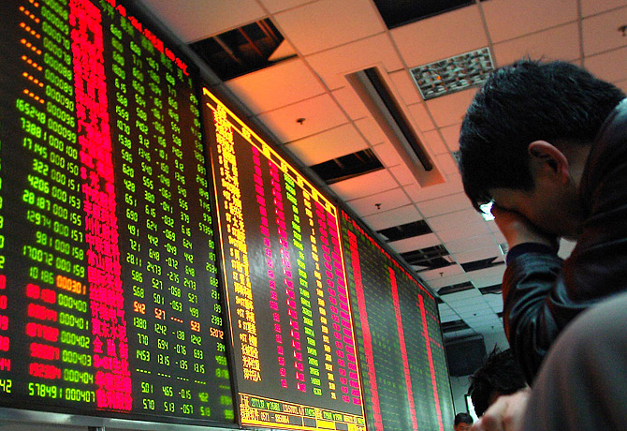
Avans HBO
1 dag in de week praktisch
Buitenlandse studiereis Duitsland
Leerkrachtige omgeving
Elementair boekhouden
Havo +
De school uit
Voordeel

Slide 10
Start uw eigen International Business College
IBC … INNOVATION in EDUCATION
Durf de uitdaging aan en word onderwijsondernemer!
‘ Voor mij telt dat een dag zo belangrijk is dat saaiheid niet mag. Een ondernemer moet alert zijn op gebied van marktwerking: een docent is een ondernemer en dient zicht dagelijks bewust te zijn van zijn klant en zijn product: onderwijs = ondernemen! Onderwijs moet niet dichtgetimmerd zijn, dat leidt tot innerlijk faillissement met alle nadelige gevolgen van dien.’ (Van der Ham- van Dijk)

